Slide 1
1
2
4
3
5
WELCOME
TO
MY ONLINE CLASS

Slide 2
শিক্ষক পরিচিতি
পুষন দেবনাথ
সহকারি শিক্ষক(ব্যবসায় শিক্ষা)
নীলকমল ওছমানিয়া উচ্চ বিদ্যালয়
হাইমচর, চাঁদপুর
মোবাইলঃ ০১৭৮৭-৭৪৮৯৩৮

Slide 3
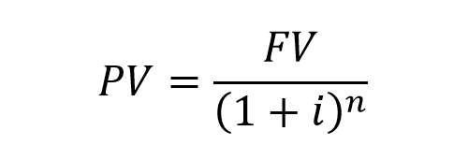
পূর্বজ্ঞান যাচাই
প্রথমে কিছু চিত্র দেখি।
এই চিত্রগুলোকে কি বলে?
সমীকরণ

Slide 4
পাঠ পরিচিতি
বিষয় : হিসাববিজ্ঞান
শ্রেণি : নবম
অধ্যায় : ২য়
বিষয়বস্তু: লেনদেন(হিসাব সমীকরণ)
সময় : ৫০ মিনিট
তারিখঃ২৯/০৮/২০২১ইং

Slide 5
আজকের শিখনফল
হিসাব সমীকরণ কি বলতে পারবে।
হিসাব সমীকরণটি বিশ্লেষণ করতে পা্রবে।
লেনদেন যেভাবে হিসাব সমীকরণ উপাদান গুলোকে
পরিবর্তন করে তা ব্যাখ্যা করতে পা্রবে।

Slide 6
হিসাব সমীকরণ
কোনো প্রতিষ্ঠানে একটি নির্দিষ্ট সময়ের মোট সম্পদের পরিমাণ, মালিকানা সত্ব ও বর্হিদায়ের সমান হবে।
যে সমীকরণের মাধ্যমে এই সমতা প্রমাণ করে, তাকেই হিসাব সমীকরণ বলা হয়।
হিসাবশাস্ত্রবিদগন উপরের সমীকরণকে ব্যবসায়ের আর্থিক অবস্থার উপাদান সমূহের বা সম্পত্তি, দায়, মালিকানা স্বত্তের মধ্যকার সম্পর্ক প্রকাশ করা হয় বলে একে হিসাব সমীকরণ হিসেবে আখ্যায়িত করেন।

Slide 7
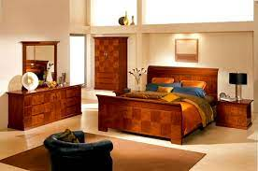
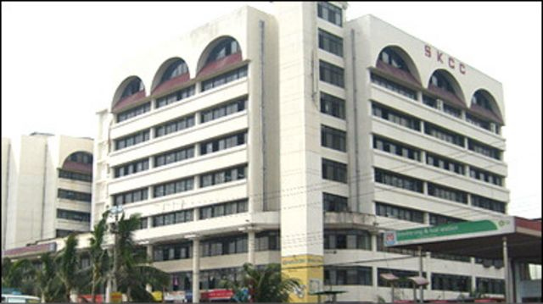
হিসাব সমীকরণটি বিশ্লেষণ
A=L+E
হিসাব সমীকরণটি হলঃ
A= Assets (সম্পদসমূহ)
L=Liabilities ( দায়সমূহ)
E=Equity ( মালিকানা সত্ব)
Assets সম্পদসমূহঃ সম্পদ বলতে বুঝায় অর্থনৈতিক পরিসম্পদ,
যা কোন ব্যবসায়িক মালিকানাধীন থাকে এবং যা মুনাফা অর্জনের কাজে ব্যবহৃত হয়।
যেমনঃ আসবাবপত্র, দালানকোঠা।

Slide 8
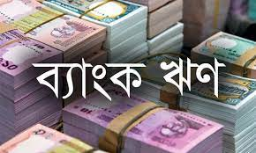
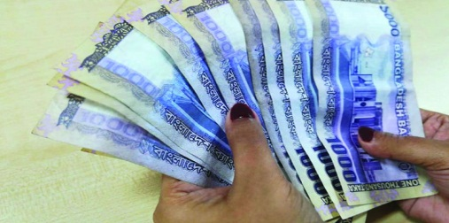
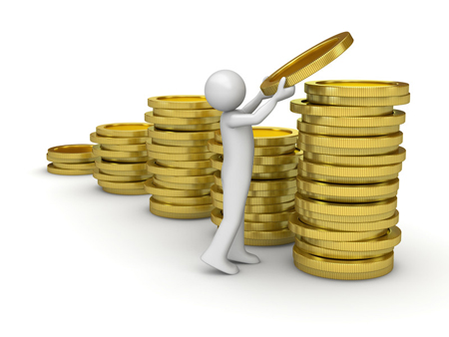
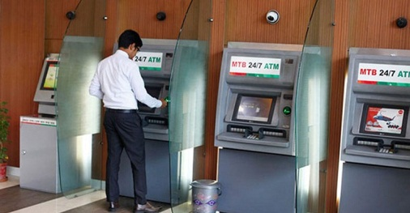
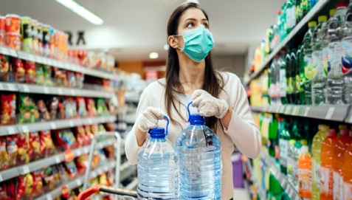
Liabilities দায়ঃ দায় হচ্ছে ব্যবসা আর্থিক দায়বদ্ধতা যা ব্যবসা একটি নির্দিষ্ট সময় পরে অবশ্যই পরিশোধ করতে হয়। অর্থাৎ ব্যবসায়িক মোট সম্পদের উপর তৃতীয় পক্ষের দাবি হচ্ছে দায়।
Equity মালিকানা সত্বঃ ব্যবসায়ের মোট সম্পদ থেকে তৃতীয় পক্ষের দাবি বাদ দিলে যা অবশিষ্ট থাকে তা-ই হচ্ছে মালিকানা সত্ব অর্থাৎ মোট সম্পদের উপর মালিকের যে দাবি, তা-ই হচ্ছে মালিকানা সত্ব। মালিকানা সত্বকে প্রভাবিত করে চারটি উপাদান রয়েছে।
মালিকের বিনিয়োগ
আয়
উত্তোলন
ব্যয় বা খরচ

Slide 9
চিত্রের সাহায্যে বিষয়টি দেখানো হলঃ
হিসাব সমীকরণটিকে বর্ধিত করলে পাওয়া যায়-
A=L+(C+R-Ex-D)
C
Capital (মূলধন)
R
Revenue (আয়)
Ex
Expense (খরচ বা ব্যয়)
D
Drawings (উত্তোলন)

Slide 10
কোনো ঘটনা লেনদেন হতে হলে তা হিসাব সমীকরণ উপাদান গুলোকে নিম্নলিখিত যেকোনো একটি পরিবর্তন সাধন করবে।
১. মোট সম্পদ বাড়লে মোট দায় অথবা মালিকানা সত্ব বাড়বে।
নগদ ৫,০০০ টাকা নিয়ে ব্যবসা্য় শুরু করা হল।
সম্পদ(নগদ) এবং মা্লিকানা স্বত্ব(মূলধন) বৃদ্ধি পেয়েছে।
ধা্রে ৫,০০০ টাকা্র যন্ত্রপা্তি ক্রয় করা হল
সম্পদ (যন্ত্রপাতি) এবং দায় (পাওনাদার) বৃদ্ধি পেয়েছে।

Slide 11
২) মোট সম্পদ কমলে মোট দায় অথবা মালিকানা সত্ব কমবে।
পাওনাদার কে পরিশোধ ৩,০০০ টাকা।
সম্পদ (নগদ অর্থ) এবং দায় (পাওনাদার) হ্রাস পেয়েছে।
নগদে বেতন পরিশোধ করা হল ২,০০০ টাকা।
সম্পদ( নগদ) হ্রাস এবং মালিকানা সত্ব (খরচ) হ্রাস পেয়েছে।

Slide 12
৩)একটি সম্পদ বাড়লে অপর একটি সম্পদ কমবে।
নগদ আসবাবপত্র ক্রয় ১,০০,০০০ টাকা।
সম্পদ( আসবাবপত্র) বৃদ্ধি এবং সম্পদ (নগদ) হ্রাস পেয়েছে।
৪) মালিকানা সত্ব বাড়লে মোট দায় কমবে।
মালিক কর্তৃক ব্যক্তিগতভাবে ব্যবসায়ের ঋন পরিশোধ ৫,০০০ টাকা।
দায়(ঋণ) হ্রাস এবং মালিকানা সত্ব (মূলধন) বৃদ্ধি পেয়েছে।

Slide 13
৫) মালিকানা সত্ব কমলে মোট দায় বাড়বে।
বাকিতে পন্য ক্রয় ৭,০০০ টাকা
দায় (পাওনাদার) বৃদ্ধি এবং মালিকানা সত্ব (খরচ) হ্রাস পেয়েছে।

Slide 14
একক কাজ
হিসাব সমীকরণটিকে বর্ধিত রূপ লিখ?
দা্য় কি?
দুটি সম্পদের না্ম লিখ?
মালিকানা সত্ব এর উপাদানগুলো কি কি?
একটি সম্পদ বাড়লে অপর একটি সম্পদ কি হবে?

Slide 15
দলীয় কাজ
হিসাব সমীকরণ উপাদানগুলোর মাধ্যমে নিম্নলিখিত লেনদেনের কোন কোন বিষয় পরিবর্তন হয়েছে তা নির্ণয় করঃ
দোয়েল
৫,০০,০০০ টাকা নিয়ে ব্যবসা শুরু করা হলো।
৫ ধারে পণ্য ক্রয় ২৫,০০০ টাকা।
বা্বুই
ব্যাংকে ৫০,০০০ টাকা নিয়ে একটি হিসাব খোলা হলো।
পাওনাদারকে পরিশোধ ১৫,০০০ টাকা।
শা্লিক
৫,০০,০০০ টাকা নিয়ে ব্যবসা শুরু করা হলো।
নগদে পণ্য বিক্রয় ৪৫,০০০ টাকা।

Slide 16
মূল্যায়ন
হিসাব সমীকরণের মূল উপাদান কয়টি?
ক. দুই খ. তিন
গ. চার ঘ. পাঁচ
উত্তর: খ. তিন
A= L+E এখানে E হচ্ছে-
ক. সম্পত্তি খ. স্বত্বাধিকার
গ. দায় ঘ. সবগুলো
উত্তর: খ. স্বত্বাধিকার
হিসাব সমীকরণের মূল উপাদান হলো—
i. সম্পদ ii. দায় iii. মালিকানাস্বত্ব
নিচের কোনটি সঠিক?
(ক) i ও ii (খ) i ও iii
(গ) ii ও iii (ঘ) i, ii ও
উত্তর: (ঘ) i, ii ও iii
কোনটির ফলে সম্পদের হ্রাস-বৃদ্ধি ঘটে?
ক. অবচয় খ. লেনদেন
গ. ক্রয় ঘ. বিক্রয়
উত্তর: ঘ. বিক্রয়
মোট সম্পদের ওপর তৃতীয় পক্ষের দাবিকে কী বলা হয়?
(ক) সম্পদ (খ) আয়
(গ) দায় (ঘ) মালিকানাস্বত্ব
উত্তর: (গ) দায়

Slide 17
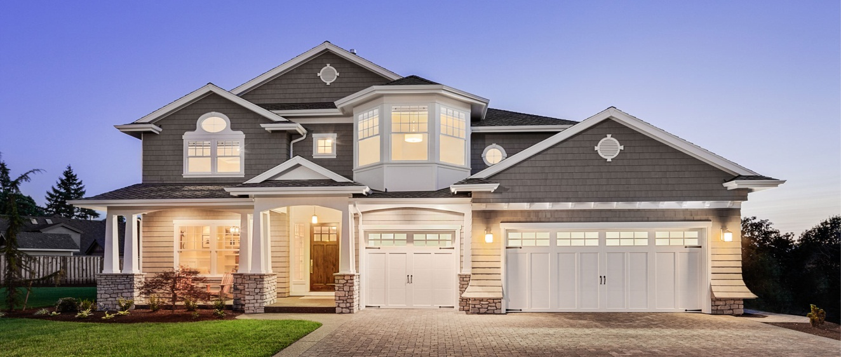
নিম্নলিখিত লেনদেনগুলোতে হিসাব সমীকরনের কোন কোন বিষয় পরিবর্তন হয়েছে তা নির্ণয় কর

Slide 18
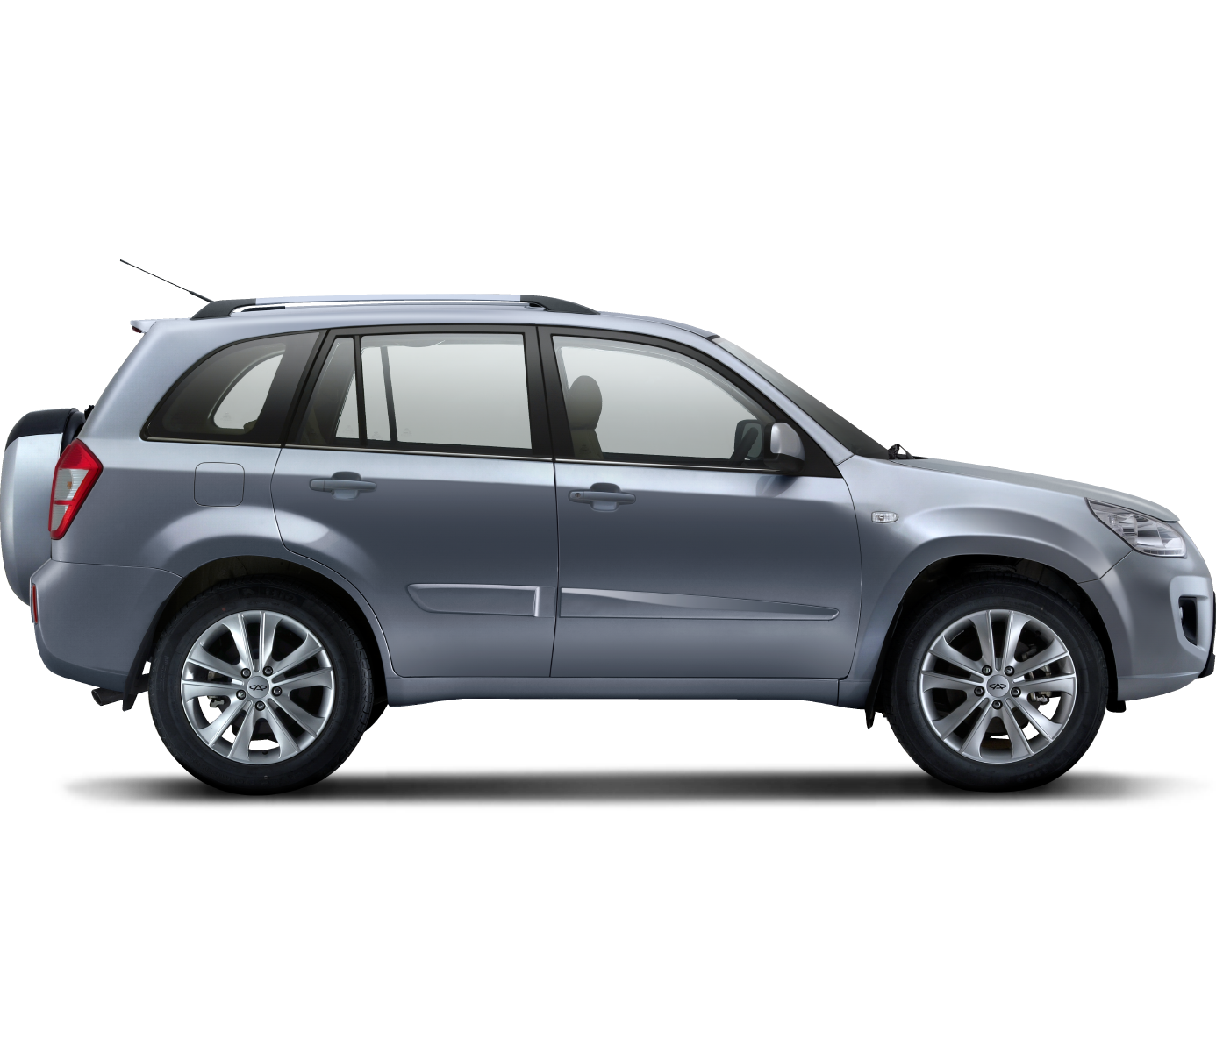
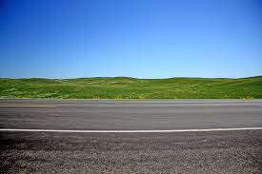
ধন্যবাদ সবাইকে

